Slide 1
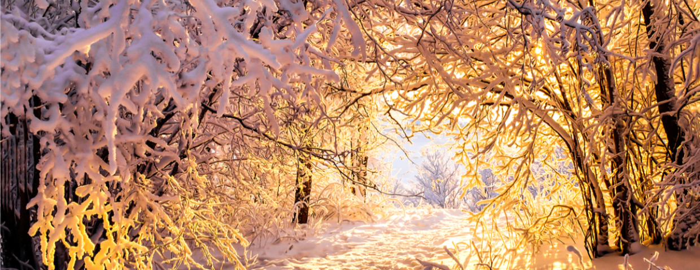
Zima oczami uczniów konkurs fotograficzny

Slide 2
Adam Grześ 2G

Slide 3
Alicja Grodek 2A

Slide 4
Antonina Bellwon 2D

Slide 5
Artur Wojna 2C

Slide 6
Cezary Wróbel 1C

Slide 7
Emilia Czecholińska 2E

Slide 8
Filip Karczewski 3F

Slide 9
Hanna Walczak 1B

Slide 10
Karolina Nuszel 1c

Slide 11
Karolina Zawadka 1b

Slide 12
Konrad Elimer 3c

Slide 13
Maciej Borys 1e

Slide 14
Magdalena Nuszel 1c

Slide 15
Maja Wilk 2b

Slide 16
Michalina Piernicka 2e

Slide 17
Milena Ziółkowska 2b

Slide 18
Nadia Landowska 1g

Slide 19
Natalia Toczyłowska 1b

Slide 20
Nela Szymańska 2e

Slide 21
Nina Hajduk 2a

Slide 22
Nina Karczewska 1a

Slide 23
Ola Elimer 2e

Slide 24
Sara Dzięgiel 2a

Slide 25
Szymon Żeglarski 2d

Slide 26
Urszula Gudel 2c

Slide 27
Wiktoria Wodniak 1g

Slide 28
Wiktoria Rzeszut 1e

Slide 29
Wojciech Muchowski 2a

Slide 30
Zoja Zabiełło 2a

Slide 31
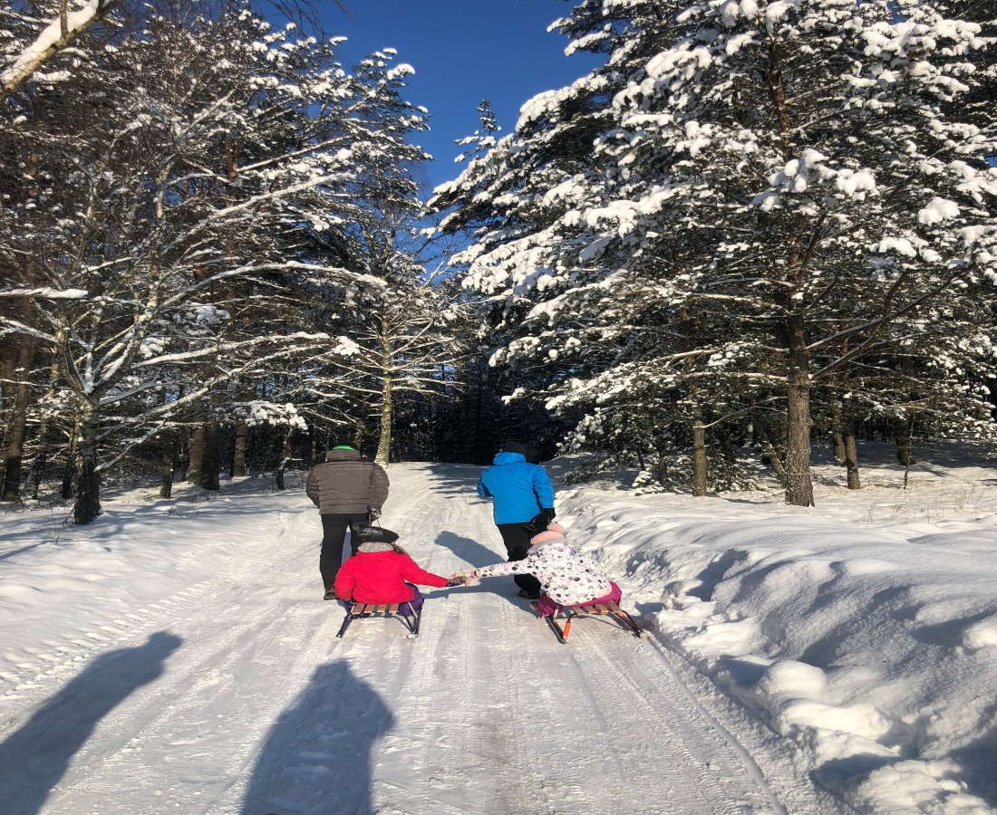
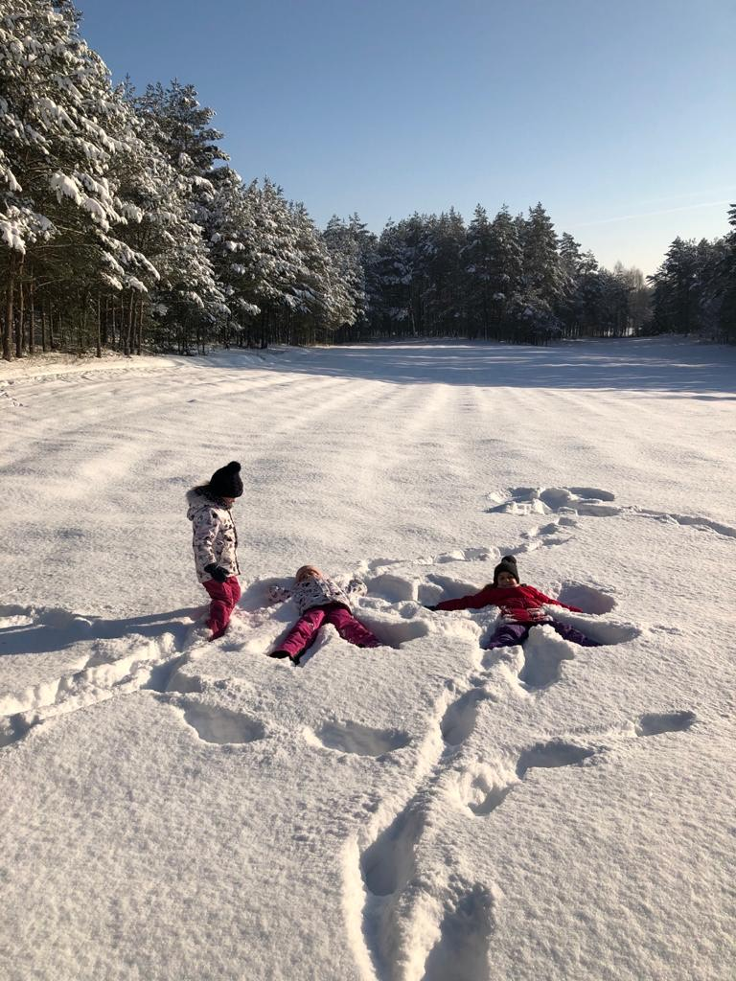
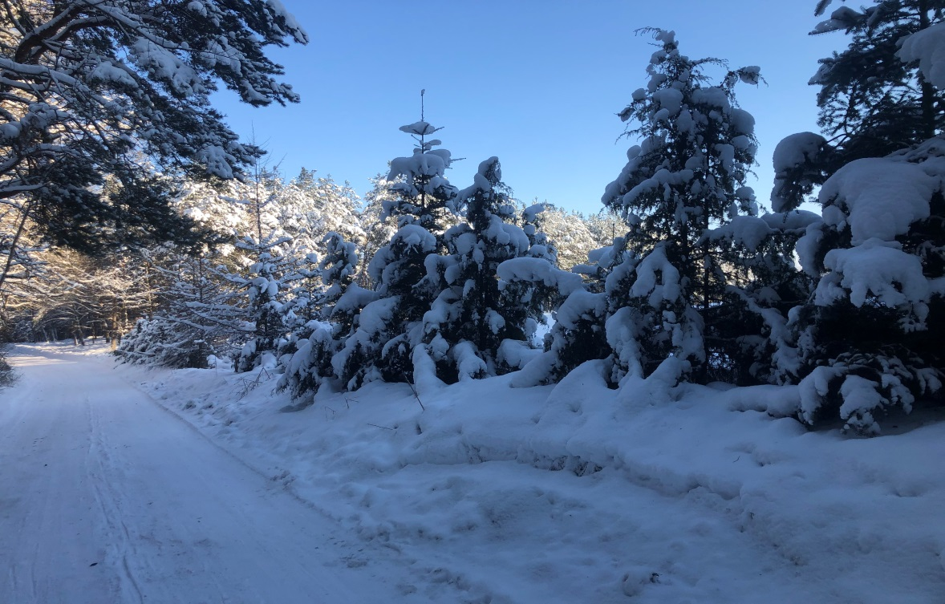
nowicz
Lena Wojtanowska 2e

Slide 32
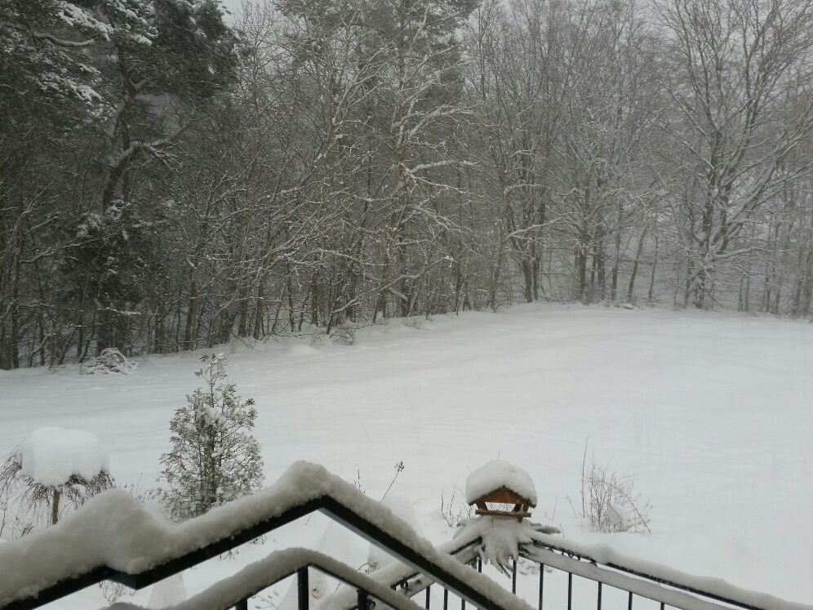
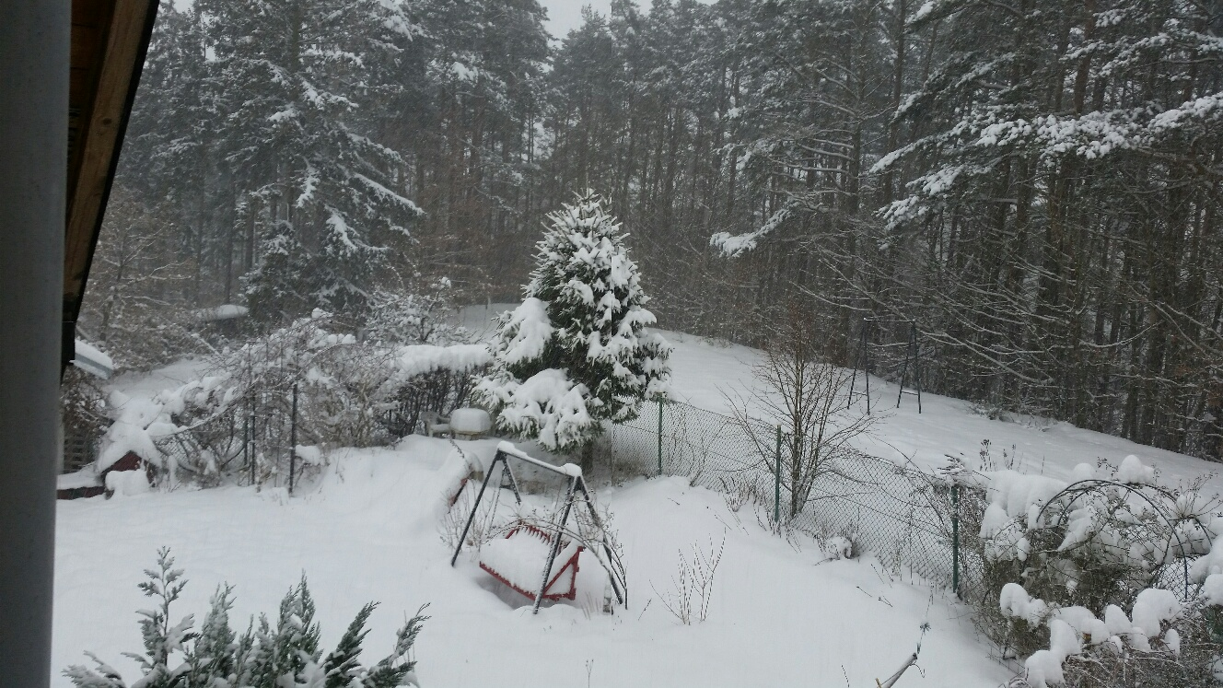
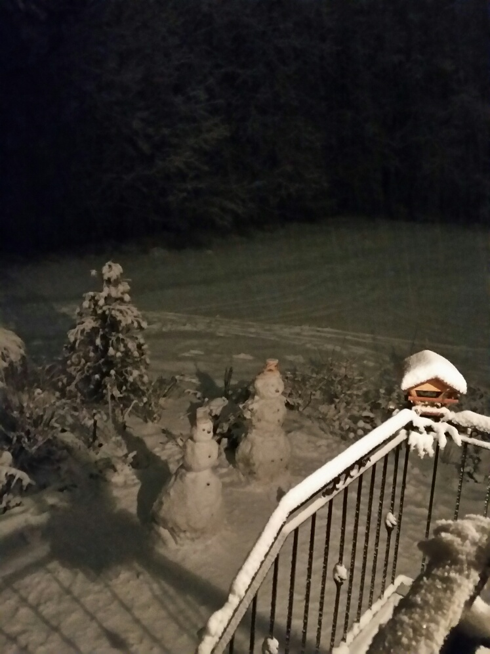
Piotr Januchta 3f

Slide 33
☺

